Slide 1

Logický rámec projektu (LFM)
Šablona seminární práce bod 1.6. Logický rámec projektu (Logical Framework Method)
Projektový management
Ing. Lucie Reczková
reczkova@opf.slu.cz
B205

Slide 2

Obsah dnešního semináře
1. Část (5-10 min.)
Kontrola a zpětná vazba na Definici projektu bod 1.1 až 1.5.2
2. Část – představení problematiky s příklady (30 min.)
Logický rámec projektu – šablona bod 1.6
Proč vytváříme LFM
Podrobný postup sestavení LFM
3. Část – samostatná práce ve skupinách (55 min.)
Práce na části projektu – bod 1.6
§))))))))))

Slide 3
Část 1. Zpětná vazba na výběr tématu pro projekt (5-10min)
Kontrola a zpětná vazba na Definici projektu bod 1.1 až 1.5.2

Slide 4
2. Část – představení problematiky s příklady (30 min.)
Postup, s jehož pomocí jsme schopni stručně, přehledně a srozumitelně popsat projekt na jednom listu A4.
Logický rámec projektu:
Slouží:
K zachycení smyslu projektu
Stanovení ukazatelů úspěšnosti
Je to hrubý nástin řešení
Používáme ve formě tabulky 4x4 a
Kontrolních otázek
Máme 3 směry logického rámce – vertikální, horizontální and diagonální (zigzag)
Cíle | Objektivně ověřitelné ukazatele | Zdroje pro ověření | Předpoklady/rizika
Celkový cíl
Specifický cíl
Výstupy
Aktivity a zdroje

Slide 5
2. Část – představení problematiky s příklady (30 min.)
Plánování logického rámce - Otázky
Čeho se snažíme dosáhnout a proč?
Jak budeme měřit objektivně ověřitelné ukazatele?
Jaké další podmínky musí být splněny?
Jak cíle dosáhneme?

Slide 6
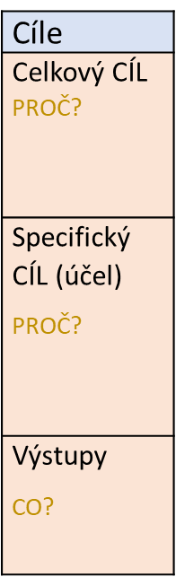
2. Část – představení problematiky s příklady (30 min.)
Čeho se snažíme dosáhnout a proč?
Jaké další podmínky musí být splněny/existovat?
Jak budeme měřit objektivně ověřitelné ukazatele?
Jak se otázky vztahují k částem tabulky?
Objektivně ověřitelné ukazatele | Zdroje pro ověření
Předpoklady/Rizika
Jak cíle dosáhneme?
KDO? KDY?
Aktivity a Zdroje JAK?

Slide 7
2. Část – představení problematiky s příklady (30 min.)
Plánování logického rámce - 3 směry logického rámce
Vertikální – definuje a hierarchicky uspořádává cíle
Horizontální – definuje, co je úspěch a jak ho
ověřit
Diagonální (ZigZag) – zakomponuje do logického
rámce Předpoklady a rizika
Cíle | Objektivně ověřitelné ukazatele | Zdroje pro ověření | Předpoklady a rizika
Celkový cíl
Specifický cíl/účel
Výstupy
Zdroje/ aktivity
Pravidlo Příčina – Důsledek
Používáme Jestliže – pak hypotézu:
Jestliže se stane něco, pak nastane (stane se) něco jiného.

Slide 8
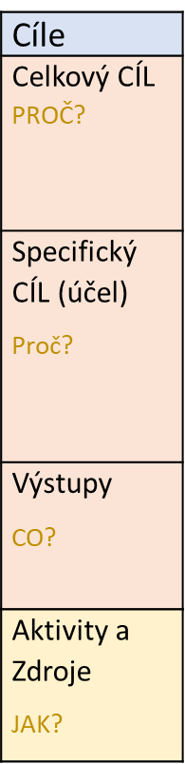
2. Část – představení problematiky s příklady (30 min.)
Plánování logického rámce - Vertikální směr - Čeho se snažíme dosáhnout a proč?
Identifikujeme
Proč? Cíle, kterých chce projekt dosáhnout, specifický a celkový
Co? k tomu budeme potřebovat, a
Jak? toho dosáhneme
Definice projektu z minulého semináře:
Hlavní cíl = VELMI OBECNÉ PROČ – přínosy projektu „bigger picture“, tzv.
strategický přínos, důvod realizace
Specifický cíl/účel = PROČ – očekávaná změna, která nastane po ukončení
projektu – proč projekt děláme – výsledek projektu
Výstupy = CO – skutečný výstup projektu „produkt“
Aktivity a zdroje = JAK – dobrý management jednotlivých aktivit a zdrojů pro realizaci činností a vytvoření výstupů projektu

Slide 9
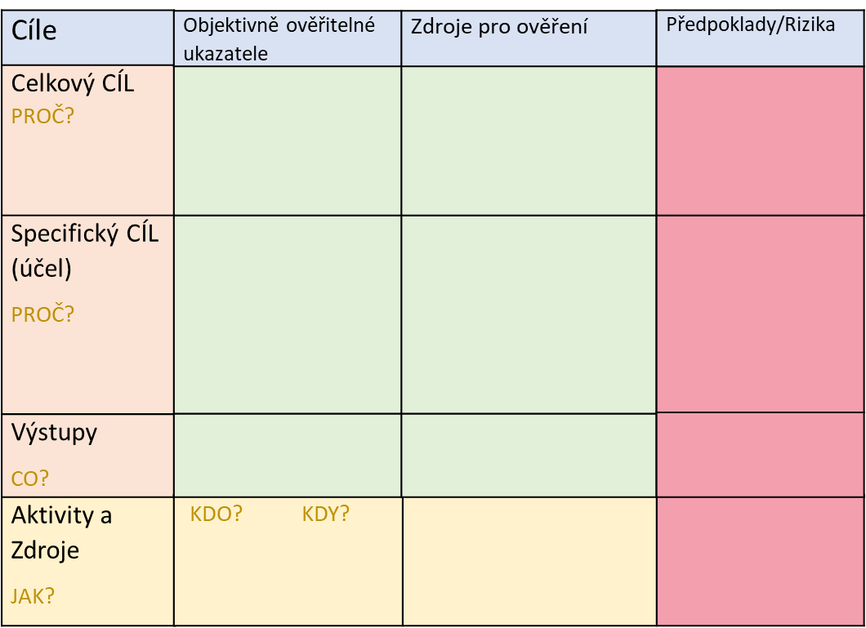
2. Část – představení problematiky s příklady (30 min.)
Plánování logického rámce - Vertikální směr - Čeho se snažíme dosáhnout a proč?
Příklad založen na filmu Hřiště snů
Zachránit farmu
Hráči a fanoušci přijdou
Vybudovat fotbalový stadion
Orat, sít, sklízet úrodu atd.

Slide 10
2. Část – představení problematiky s příklady (30 min.)
Plánování logického rámce - Vertikální směr - Čeho se snažíme dosáhnout a proč?
Cíle | Objektivně ověřitelné ukazatele | Zdroje pro ověření | Předpoklady/rizika
Celkový cíl PROČ Zachránit farmu
Specifický cíl PROČ Hráči a fanoušci přijdou
Výstupy CO Vybudovat fotbalový stadion
Aktivity a zdroje JAK Orat pole, sklízet úrodu atd.

Slide 11
2. Část – představení problematiky s příklady (30 min.)
Plánování logického rámce - Horizontální směr
Jak budeme měřit objektivně ověřitelné ukazatele?
Základní pojmy:
Skrz specifické ukazatele a cíle nám předem objasňuje, jaké opatření je úspěšné
Určuje prostředky k ověření opatření

Slide 12
2. Část – představení problematiky s příklady (30 min.)
Plánování logického rámce – Horizontální směr - Jak budeme měřit objektivně ověřitelné ukazatele?
Cíle | Objektivně ověřitelné ukazatele | Zdroje pro ověření | Předpoklady/rizika
Celkový cíl PROČ Zachránit farmu
Specifický cíl PROČ Hráči a fanoušci přijdou
Výstupy CO Vybudovat fotbalový stadion
Aktivity a zdroje JAK Orat pole, sklízet úrodu atd.
1. Splatit bance dluh 3 mil. CZK do 30.6.2024
1. Výpisy z účtů
1. 12- 15 profesionálních hráčů
1. Počet hráčů
2. 20 000 fanoušků
2. Prodané vstupenky
1. Vybudovat fotbalový stadion
1. Inspekce
2. Tribuny s místy k sezení
2. Počet míst k sezení

Slide 13
2. Část – představení problematiky s příklady (30 min.)
Plánování logického rámce - Diagonální (zig-zag) směr
Jaké další podmínky musí být splněny?
Základní pojmy:
Zakomponovat další vnější faktory do projektu
Předpoklady nám zdůrazňují možná rizika, střety, a další důležité podmínky

Slide 14
2. Část – představení problematiky s příklady (30 min.)
Plánování logického rámce – Diagonální směr - Jaké další podmínky musí být splněny?
Cíle | Objektivně ověřitelné ukazatele | Zdroje pro ověření | Předpoklady/rizika
Celkový cíl PROČ Zachránit farmu
Specifický cíl PROČ Hráči a fanoušci přijdou
Výstupy CO Vybudovat fotbalový stadion Propagace stadionu
Aktivity a zdroje JAK Orat pole, sklízet úrodu atd. | KDO KDY
1. Splatit bance dluh 3 mil. CZK do 30.6.2024
Pak
1. Výpisy z účtů
1. 50% zisku na náklady projektu, 50% na splacení dluhu
1. 12- 15 profesionálních hráčů
Jestliže
1. Fanoušci jsou ochotni zaplatit 300Kč za vstupenku.
1. Počet hráčů
Pak
2. 20 000 fanoušků
2. Prodané vstupenky
2. Fanoušci ví o stadionu
Jestliže
1. Vybudovat fotbalový stadion
1. Inspekce
1. Získat povolení ke stavbě
2. Tribuny s místy k sezení
Pak
2. Počet míst k sezení
2. Dostatek pracovní síly a materiálu
Jestliže

Slide 15
2. Část – představení problematiky s příklady (30 min.)
Plánování logického rámce - Diagonální (zig-zag) směr
Základní pravidlo: Jestliže …., pak ……..
Implementace:
Jestliže Aktivity a zdroje + Předpoklady, Pak Výstupy,
Jestliže Výstupy + Předpoklady, Pak Specifický cíl,
Jestlliže Specifický cíl + Předpoklady, Pak Hlavní cíl

Slide 16
2. Část – představení problematiky s příklady (30 min.)
Plánování logického rámce
Cíle stanoveny jako měřitelné a musíme si stanovit způsob jak budou měřeny
Logický rámec je dynamický – výstupy a aktivity se mohou v průběhu projektu měnit
Co můžeme změřit, můžeme i řídit

Slide 17
3. Část – samostatná práce ve skupinách (55 min.)
Práce na částech projektu – bod 1.6 Logický rámec projektu
Struktura Logického rámce včetně příkladu je uložená ve složce dnešního semináře
Seminář v PP je taktéž uložen ve složce dnešního semináře

Slide 18
Otázky?
Děkuji za pozornost!
Přístě se budeme zabývat:
Seminární práce bod 2.1 až 2.4 Struktura projektu

